Slide 1



Pattern VISITOR
Xiang Yu AN - Antoine DROUAL - Thomas MARTY - Benjamin PELAUDEIX
M3105 Conception et programmation objet avancée

Slide 2
Sommaire
Un pattern ? Qu’est-ce que c’est ?
Le pattern VISITOR
Présentation d’un besoin
Première solution, sans le pattern VISITOR
Seconde solution, avec le pattern VISITOR
Rapport avec SOLID
Limites du pattern VISITOR
Lien avec le pattern DECORATOR
QCM

Slide 3

Un pattern ? Qu’est-ce que c’est ?
Définition :
Général : Modèle de conception, patron de conception.
Informatique : Arrangement du code source ou de l’architecture d’un programme permettant de répondre à un besoin exprimé.
Utilisation dans le cadre POO : Programmation Orientée Objet.
Utilisation possible hors POO : MCV (Model - View - Controller)
Notes:
Un design pattern, traduit en français par motif de conception ou patron de conception, est un arrangement du code source de l’application, permettant de répondre au besoin exprimé. Les designs patterns sont issus de l’expérience des concepteurs de logiciels qui, avec le temps, ont mis en place ces architectures d’applications afin de répondre de manière plus simples aux besoins.
Souvent appliquées lors d’un développement Orienté Objet, il est possible d’utiliser les patterns dans un cadre Non-Objet. Par exemple, il est possible d’utiliser le pattern MVC (Model-View-Controller). Ce pattern est le plus connu et le plus utilisé au sein des projets informatiques.

Slide 4
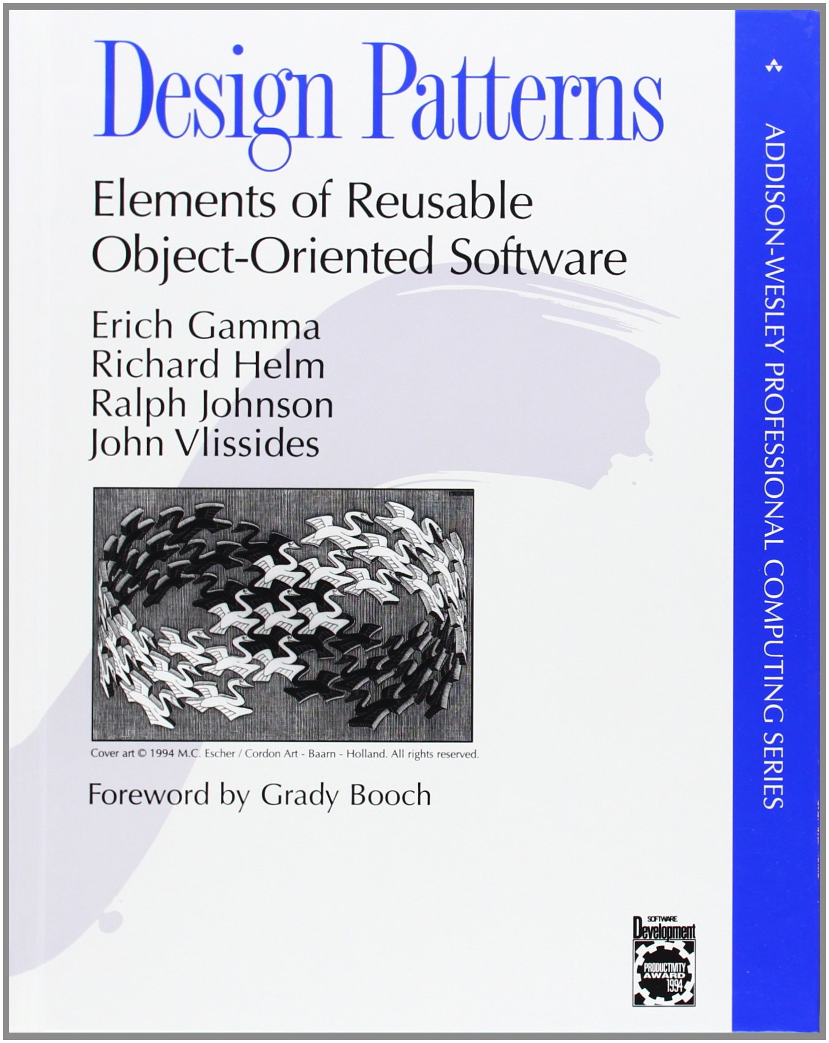
Un pattern ? Qu’est-ce que c’est ?
Histoire :
Christopher Alexander (1970)
Architecte
Crée un langage de 253 patterns.
GoF : “Gang of Four” (1994)
Erich Gamma - Richard Helm - Ralph Johnson - John Vlissides
Crée le livre Design Pattern: Elements of Reusable Object-Oriented Software
Rassemble 23 patterns de conception
Notes:
Le terme “pattern” sont apparus en 1970 avec Christopher Alexander. C’est un architecte de bâtiment qui constate que la phase de conception d’un projet soulève souvent de nombreux problèmes. Pour pallier aux problèmes de solidité ou d’étanchéité pour ses projets, il décide de créer un langage de 253 patterns. Ces patrons de conception ont, par la suite, influés sur le domaine informatique.
Il faut attendre 1994 pour qu’apparaisse le livre “Design Pattern: Elements of Reusable Object-Oriented Software”. Il est écrit par le “Gang of Four”, composé de Erich Gamma, Richard Helm, Ralph Johnson, John Vlissides. Ce sont des ingénieurs en Génie Logiciel. Dans ce livre, désigné comme un manifeste des Design Patterns, 23 d’entre eux sont expliqués. On les appelle les “Pattern du GoF”.

Slide 5
Un pattern ? Qu’est-ce que c’est ?
3 catégories :
Pattern de création
Instancier des classes
Pattern de structure
Organiser les classes
Pattern de comportement
Gérer le comportement des classes
Notes:
Il existe 3 principales catégories de design pattern :
Les patterns de création : permettant d’instancier des classes.
Les patterns de structure : permettant d’organiser les classes.
Les patterns de comportements : permettant de gérer les comportements des classes afin qu’elles collaborent ensemble.

Slide 6
Un pattern ? Qu’est-ce que c’est ?
4 caractéristiques :
Un nom
Un type
Une problématique
Pourquoi le pattern est utilisé ?
Une solution au besoin
Avantages et inconvénients
Notes:
Chaque design pattern répond à 4 caractéristiques :
Un nom.
Un type.
Une problématique, indiquant pourquoi le design pattern est utilisé.
Une solution au besoin, apportant ses avantages et ses inconvénients.

Slide 7
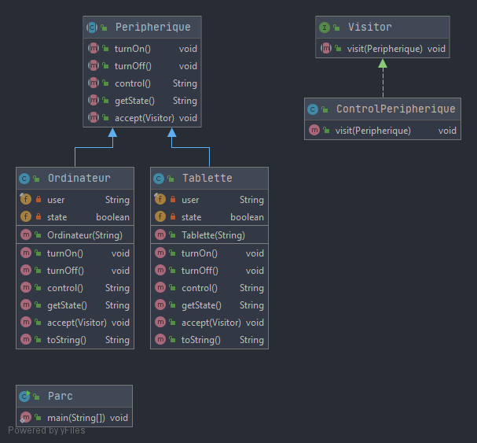
Le pattern VISITOR
Présentation d’un besoin
Un exemple : un logiciel de gestion de parc informatique
Un besoin : contrôler l’état de marche des périphériques
de notre parc
Notes:
Nous avons développé un logiciel de gestion de parc informatique dans lequel nous pouvons voir en temps réel les ordinateurs présents. Pour l’instant, nous disposons du diagramme de classe suivant :
[Image]
Cependant, nous souhaiterions ajouter une fonctionnalité qui contrôle l’état de notre infrastructure en retournant l’état de marche des ordinateurs.

Slide 8
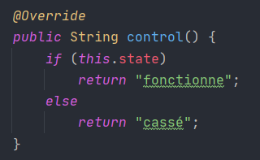
Le pattern VISITOR
Première solution sans pattern
Ajouter une méthode control() à l’interface ‘Périphérique’
Notes:
Attention, cette proposition ne doit pas résoudre le problème
Pour ce faire, nous proposons de créer dans notre interface ‘Périphérique’ une méthode control(). Voici ce que cela donne en terme de diagramme de classe :
[image]

Slide 9
Le pattern VISITOR
Première solution sans pattern
Problèmes soulevés :
Ajout → Méthode
Non-respect principe SOLID
Modification à l’intérieur des classes
Notes:
Avec cette nouvelle modélisation, nous voyons qu’à chaque ajout de fonctionnalité nous devons ajouter une nouvelle méthode. Ceci amènerait à modifier le comportement de nos classes lors de chaque ajout , ce qui est dangereux lors du maintien du code.
Pour résoudre ce problème de comportement, nous décidons de passer par une interface par laquelle nous passerons pour ajouter notre nouvelle fonctionnalité.

Slide 10
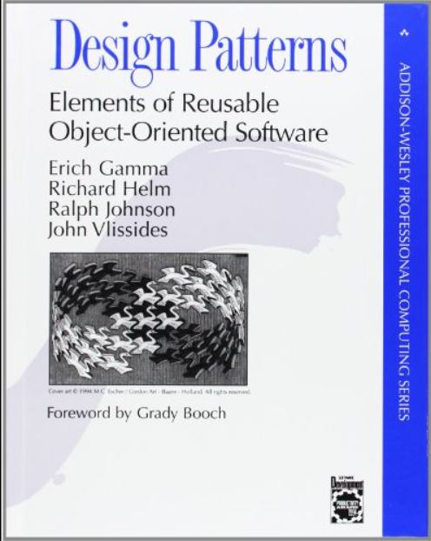
Le pattern VISITOR
Seconde solution, avec le pattern VISITOR
Histoire
VISITOR = pattern du GoF
Pattern de comportement
Notes:
Cette nouvelle modélisation doit résoudre les problèmes soulevés et utiliser implicitement le pattern Visiteur
Nom et type du pattern Visiteur
Le pattern que nous vous présentons est le pattern ‘Visitor’. Il s’agit d’un pattern du GoF. GoF étant l’acronyme de ‘Gang of Four’, qui représente les 4 auteurs du livre (1994) sur les design patterns :
Erich Gamma.
Richard Helm.
Ralph Johnson.
John Vlissides.
Le pattern ‘Visitor’ appartient aux patterns de comportement.

Slide 11
Le pattern VISITOR
Seconde solution, avec le pattern VISITOR
Utilisation
Nouvelle interface Visitor
Nouvelle classe ControlPeripherique
Notes:
Solution du pattern donné par la littérature
Avec l’utilisation du design pattern ‘Visitor’, 2 nouvelles interfaces apparaissent dans notre diagramme : Controlable et Visitor. De plus, une classe VisitorImpl permettant l’implémentation de l’interface Visitor apparaît.
Détail du rôle des classes participantes
L’interface Controlable implémente une méthode accept(Visitor). Cette méthode a pour but d’indiquer que la classe implémentant l’interface peut être visiter. Son implémentation est simple : elle appelle la méthode controlObject(Object) d’un objet de type Visitor.
L’interface Visitor définit les méthodes controlObject(Object). Cette méthode permet de connaître les références de l’objet visité et ainsi d’effectuer les opérations nécessaires.
La classe VisitorImpl va contenir les implémentations des méthodes controlObject(Object).

Slide 12
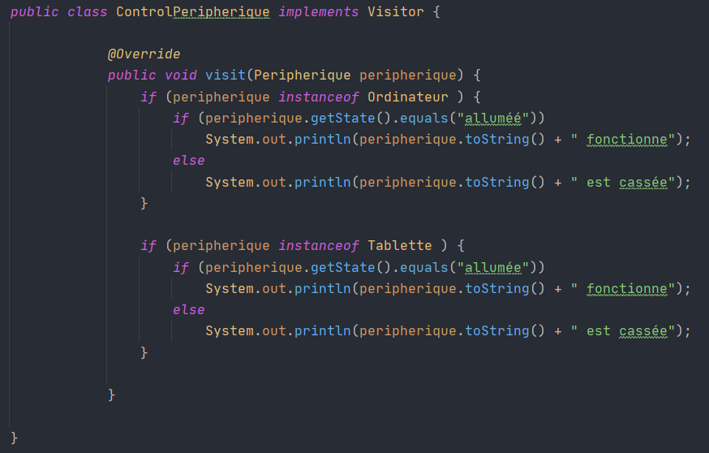

Le pattern VISITOR
Seconde solution, avec le pattern VISITOR
Utilisation
Notes:
Solution du pattern donné par la littérature
Avec l’utilisation du design pattern ‘Visitor’, 2 nouvelles interfaces apparaissent dans notre diagramme : Controlable et Visitor. De plus, une classe VisitorImpl permettant l’implémentation de l’interface Visitor apparaît.
Détail du rôle des classes participantes
L’interface Controlable implémente une méthode accept(Visitor). Cette méthode a pour but d’indiquer que la classe implémentant l’interface peut être visiter. Son implémentation est simple : elle appelle la méthode controlObject(Object) d’un objet de type Visitor.
L’interface Visitor définit les méthodes controlObject(Object). Cette méthode permet de connaître les références de l’objet visité et ainsi d’effectuer les opérations nécessaires.
La classe VisitorImpl va contenir les implémentations des méthodes controlObject(Object).

Slide 13
Le pattern VISITOR
Seconde solution, avec le pattern VISITOR
Problématique
Ajout → Interface
Nombre de fichiers importants
Difficulté de maintenance
Notes:
Problématique du pattern
La problématique de ce pattern est qu’à chaque ajout de fonctionnalité, une interface devra être ajoutée. Cela pose un problème car au fur et à mesure des ajouts, cela rendrait le code de notre application important et difficilement maintenable.

Slide 14
Le pattern VISITOR
Rapport avec SOLID
Caratéristiques de SOLID
Explication de SOLID
Responsabilité unique (Single responsibility principle)
Ouvert/fermé (Open/closed principle)
Substitution de Liskov (Liskov substitution principle)
Ségrégation des interfaces (Interface segregation principle)
Inversion des dépendances (Dependency inversion principle)
Notes:
Dire en quoi le pattern Visiteur permet d’obtenir du code SOLID et expliquer en quoi il permet d’obtenir un code plus maintenable
Un code SOLID est un code :
A unique responsabilité.
Ouvert aux extensions mais pas aux modifications.
Les sous-types doivent pouvoir être substitués à leurs types de base.
Préférer l’utilisation d’interface au lieu d’implémentations.
Dépendances des abstractions et non des implémentations.
Ce que l’on peut remarquer, c’est que le pattern ‘Visiteur’ permet de créer un code SOLID. En effet, il répond à tous les principes précédemment cités :
S : chaque méthode créée a une seule utilité.
O : avec l’ajout d’interfaces, chaque classe est ouverte aux extensions mais pour autant leur comportement n’est pas modifié.
L : chaque classe Objet est implémentée d’une classe mère.
I : les nouvelles fonctionnalités sont ajoutées via une interface.
D : présence d’abstraction.

Slide 15
Le pattern VISITOR
Avantages du pattern VISITOR
Permet de respecter le principe SOLID
Ajout simple de fonctionnalités sans changement de comportement
Maintenance plus facile sur petits projets
Notes:
Limites du pattern Visiteur
L’utilisation du pattern ‘Visiteur’ a une limite principale. En effet, à chaque ajout, une nouvelle interface ‘Visitor’ devra être créée afin de déclarer notre nouvelle méthode. Ainsi, cela crée un nombre important de classes et de fichiers au fur et à mesure des ajouts.

Slide 16
Le pattern VISITOR
Limites du pattern VISITOR
Chaque ajout apporte la création de nouvelles classes pour implémenter les méthodes
Projet qui devient vite volumineux en terme de classes et interfaces
Notes:
Limites du pattern Visiteur
L’utilisation du pattern ‘Visiteur’ a une limite principale. En effet, à chaque ajout, une nouvelle interface ‘Visitor’ devra être créée afin de déclarer notre nouvelle méthode. Ainsi, cela crée un nombre important de classes et de fichiers au fur et à mesure des ajouts.

Slide 17
Le pattern VISITOR
Explication du lien avec le pattern Décorateur
Un code SOLID grâce à :
La séparation des responsabilités
La flexibilité du code
L’ajout simple de nouvelles fonctionnalités
L'ajout (et la suppression) des responsabilités à un objet dynamiquement au moment de l'exécution.
Notes:
Tout comme le design pattern ‘Visiteur’, le pattern “Décorateur’ permet de créer du code SOLID grâce à la séparation des responsabilités, la flexibilité du code et l’ajout simple de nouvelles fonctionnalités.

Slide 18
QCM
Avez-vous tout compris ?
Lien vers le QCM : https://tech.io/playgrounds/55804/qcm---patron-de-conception-visiteur

Slide 19
Ressources
https://www.jmdoudoux.fr/java/dej/chap-design-patterns.htm
https://fr.wikipedia.org/wiki/Patron_de_conception#Patrons_de_conception_du_GoF
https://fr.wikibooks.org/wiki/Patrons_de_conception/Introduction
https://fr.wikipedia.org/wiki/Design_Patterns
https://github.com/QDelage/M3105---DP-Visiteur/blob/master/Support%20pr%C3%A9sentation%20M3105%20-%20Visiteur.pdf
https://tech.io/playgrounds/8339/design-pattern-visitor/exemple-dutilisation
https://abebooks.fr/Design-patterns-elements-reusable-object-oriented-software/22761296654/bd#&gid=1&pid=1

Slide 20
Merci de votre attention

